Slide 1
5.1 反馈的概念及判断
一、反馈的基本概念
二、交流负反馈的四种组态
三、反馈的判断
Notes:
“放大电路中的反馈”是模拟电子技术基础课程的重点内容，也是难点。学过本章后，应做到“四会”，即“会判”、“会算”、“会引”、“会判振消振”。
本节课的教学目的：
1、掌握反馈、正反馈和负反馈、直流反馈和交流反馈、电压负反馈和电流负反馈、串联负反馈和并联负反馈等基本概念。
2、交流负反馈有哪四种组态？如何用方框图描述？四种组态的输入量、净输入量、反馈量和输出量的量纲是什么？
2、学会反馈的有无及反馈性质的判断方法，正确理解“反馈量是仅仅决定于输出量的物理量”这句话的含义，并注意在分析集成运放组成的反馈放大电路和分立元件所组成的反馈放大电路时的不同之处。

Slide 2
一、反馈的基本概念
1. 什么是反馈
净输入量
输出量
输入量
输入量
基本放大电路
反馈量
反馈网络
电子电路输出量的一部分或全部通过一定的方式引回到输入回路，影响输入量，称为反馈。应用普遍。
2. 正反馈和负反馈
从反馈的结果来判断，使输出量的变化减小的为负反馈，否则为正反馈；或者，使净输入量减小的为负反馈，否则为正反馈。

Slide 3
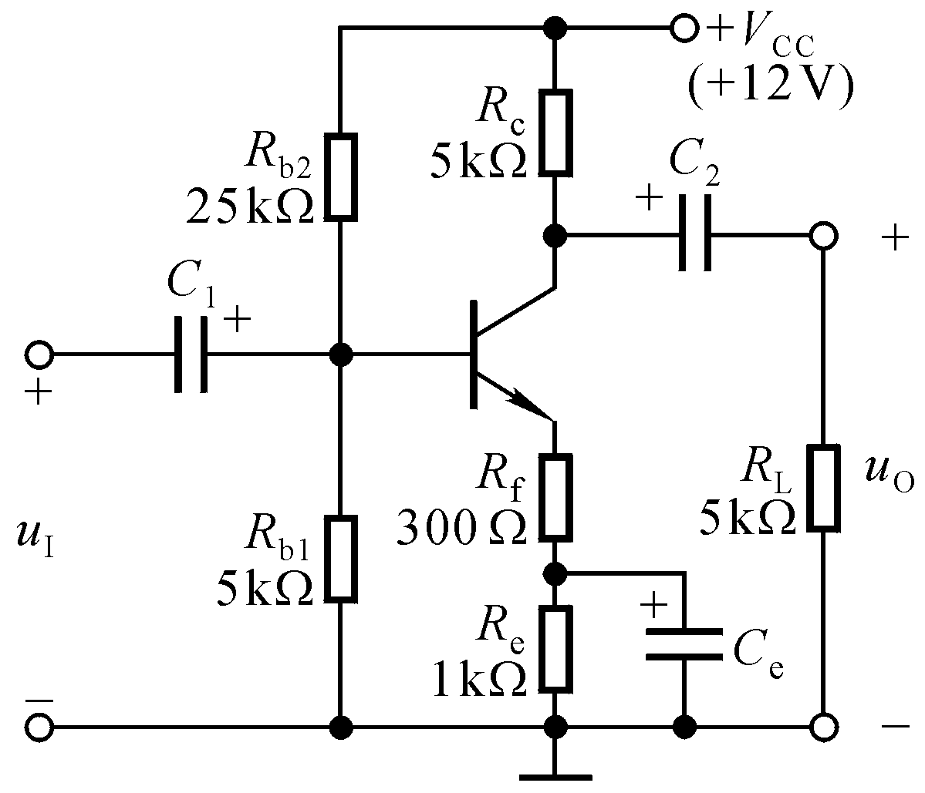
3. 直流反馈和交流反馈
直流通路中存在的反馈称为直流反馈，交流通路中存在的反馈称为交流反馈。
i_{b}
βi_{b}
r_{be}
R_{C}
R_{L}
交流负反馈
R_{b1}
u_{i}
u_{O}
R_{b2}
R_{f}
直流负反馈

Slide 4
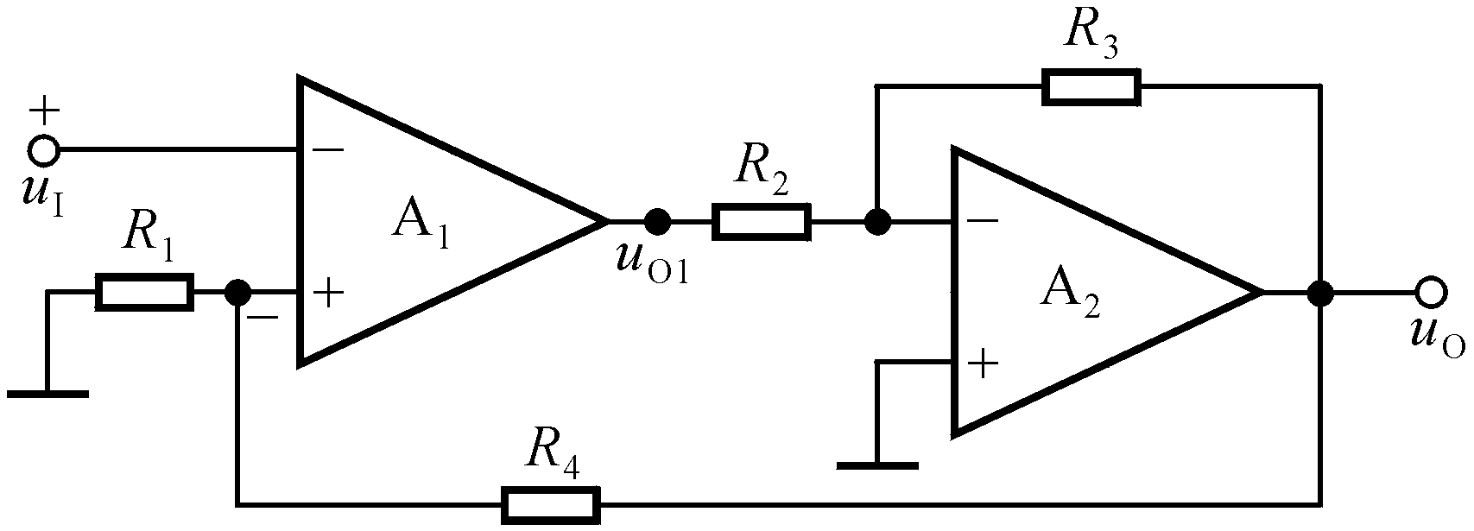
4. 局部反馈和级间反馈
只对多级放大电路中某一级起反馈作用的称为局部反馈，将多级放大电路的输出量引回到其输入级的输入回路的称为级间反馈。
通过R₃引入的是局部反馈
通过R₄引入的是级间反馈
通常，重点研究级间反馈或称总体反馈。

Slide 5
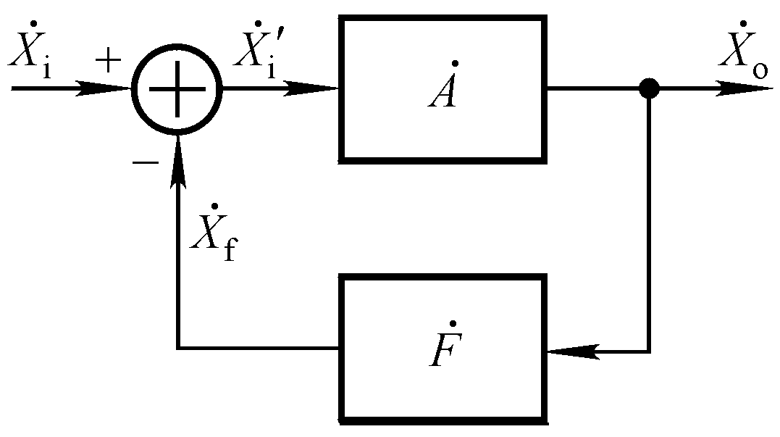
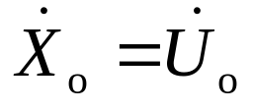
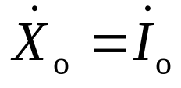
二、交流负反馈的四种组态
1. 电压反馈和电流反馈
描述放大电路和反馈网络在输出端的连接方式，即反馈网络的取样对象。
将输出电压的一部分或全部引回到输入回路来影响净输入量的为电压反馈，即
将输出电流的一部分或全部引回到输入回路来影响净输入量的为电流反馈，即

Slide 6
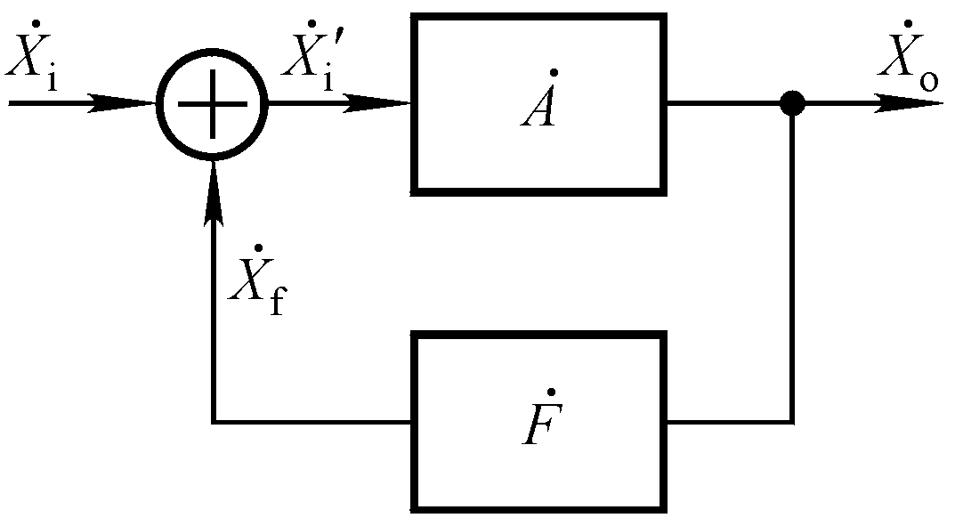
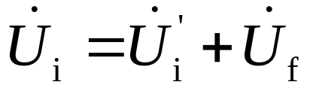
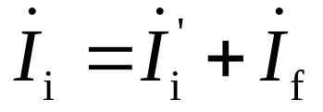
2. 串联反馈和并联反馈
描述放大电路和反馈网络在输入端的连接方式，即输入量、反馈量、净输入量的叠加关系。
+
_
负反馈
--串联负反馈
--并联负反馈

Slide 7
3. 四种反馈组态：注意量纲
电压串联负反馈
电流串联负反馈
电压并联负反馈
电流并联负反馈

Slide 8
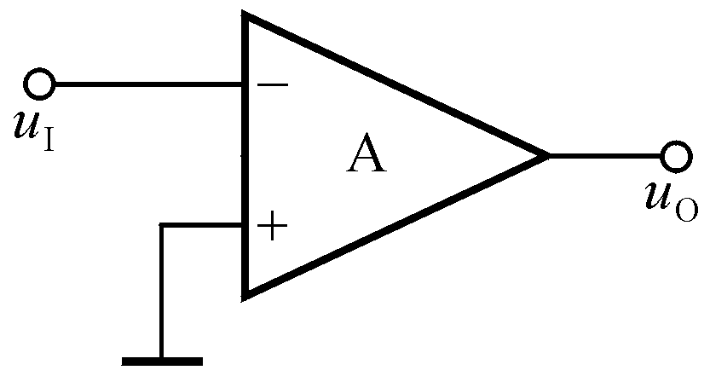
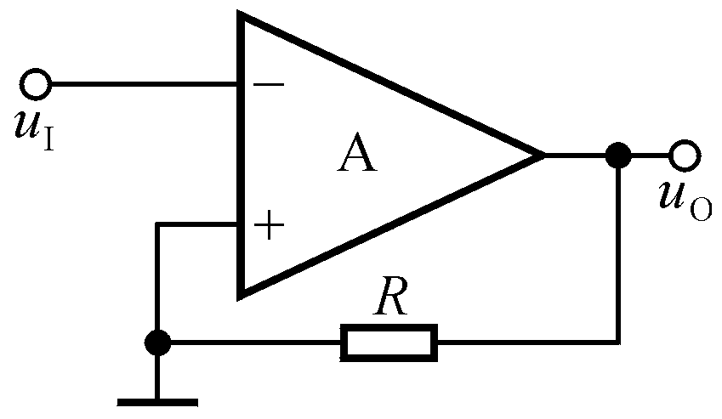
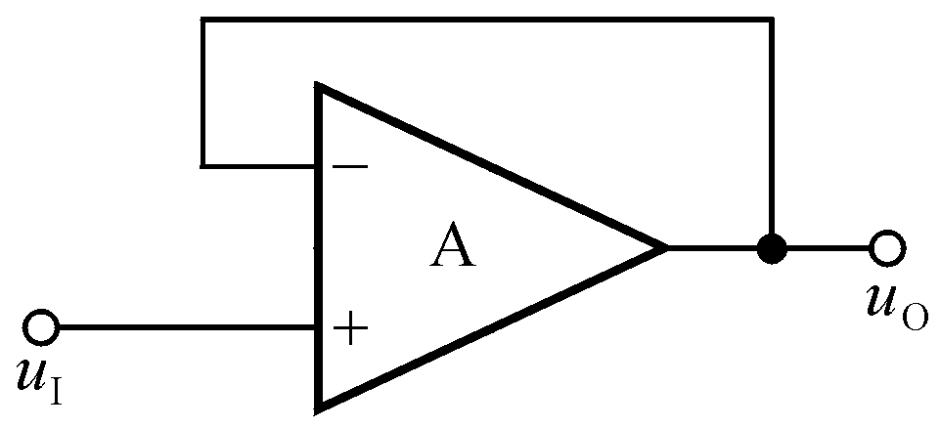
三、反馈的判断
1. 有无反馈的判断
“找联系”：找输出回路与输入回路的联系，若有则有反馈，否则无反馈。
无反馈
引入反馈了吗？
将输出电压全部反馈回去

Slide 9
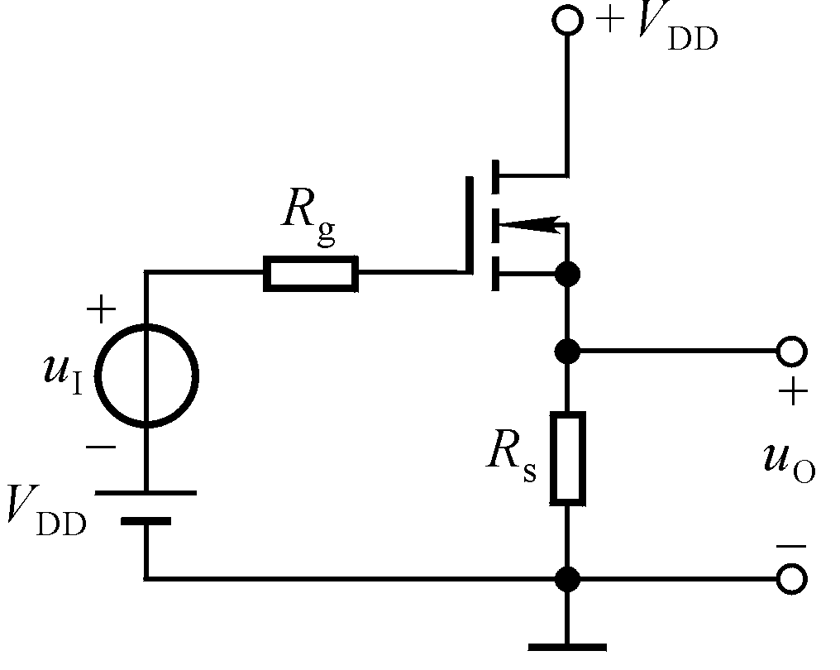
1. 有无反馈的判断
“找联系”：是找输出回路与输入回路的联系，不仅是输出端与输入端的联系！
既在输入回路又在输出回路，因而引入了反馈。

Slide 10
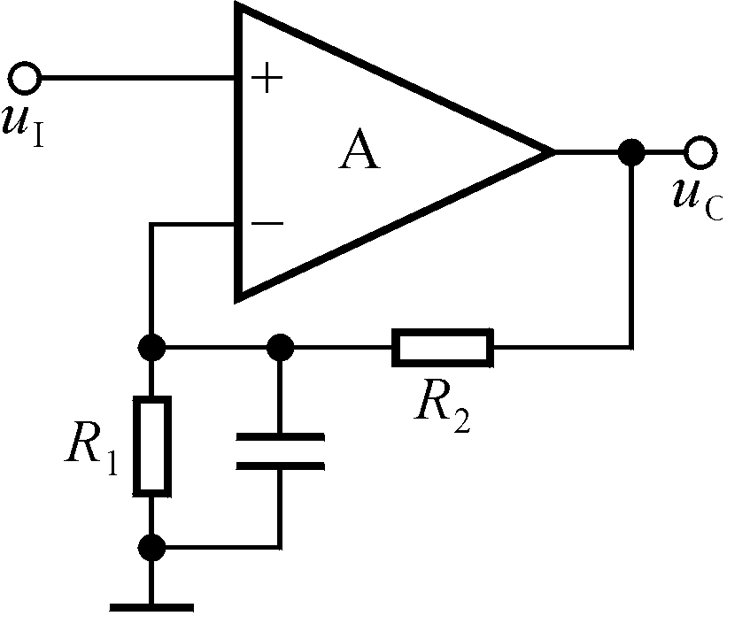
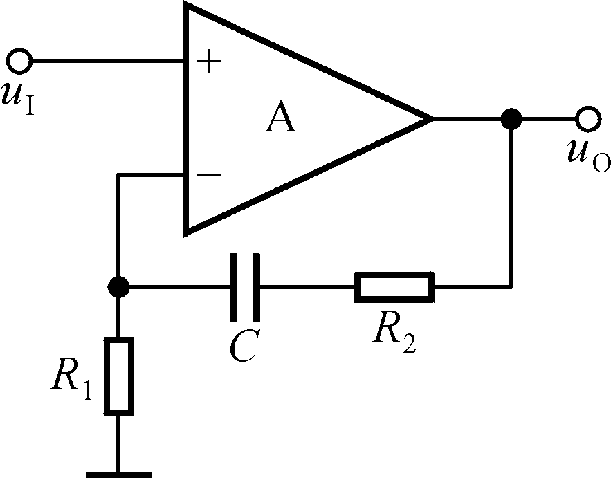
2. 直流反馈和交流反馈的判断
“看通路”，即看反馈是存在于直流通路还是交流通路。
设以下电路中所有电容对交流信号均可视为短路。
仅有交流反馈
仅有直流反馈

Slide 11
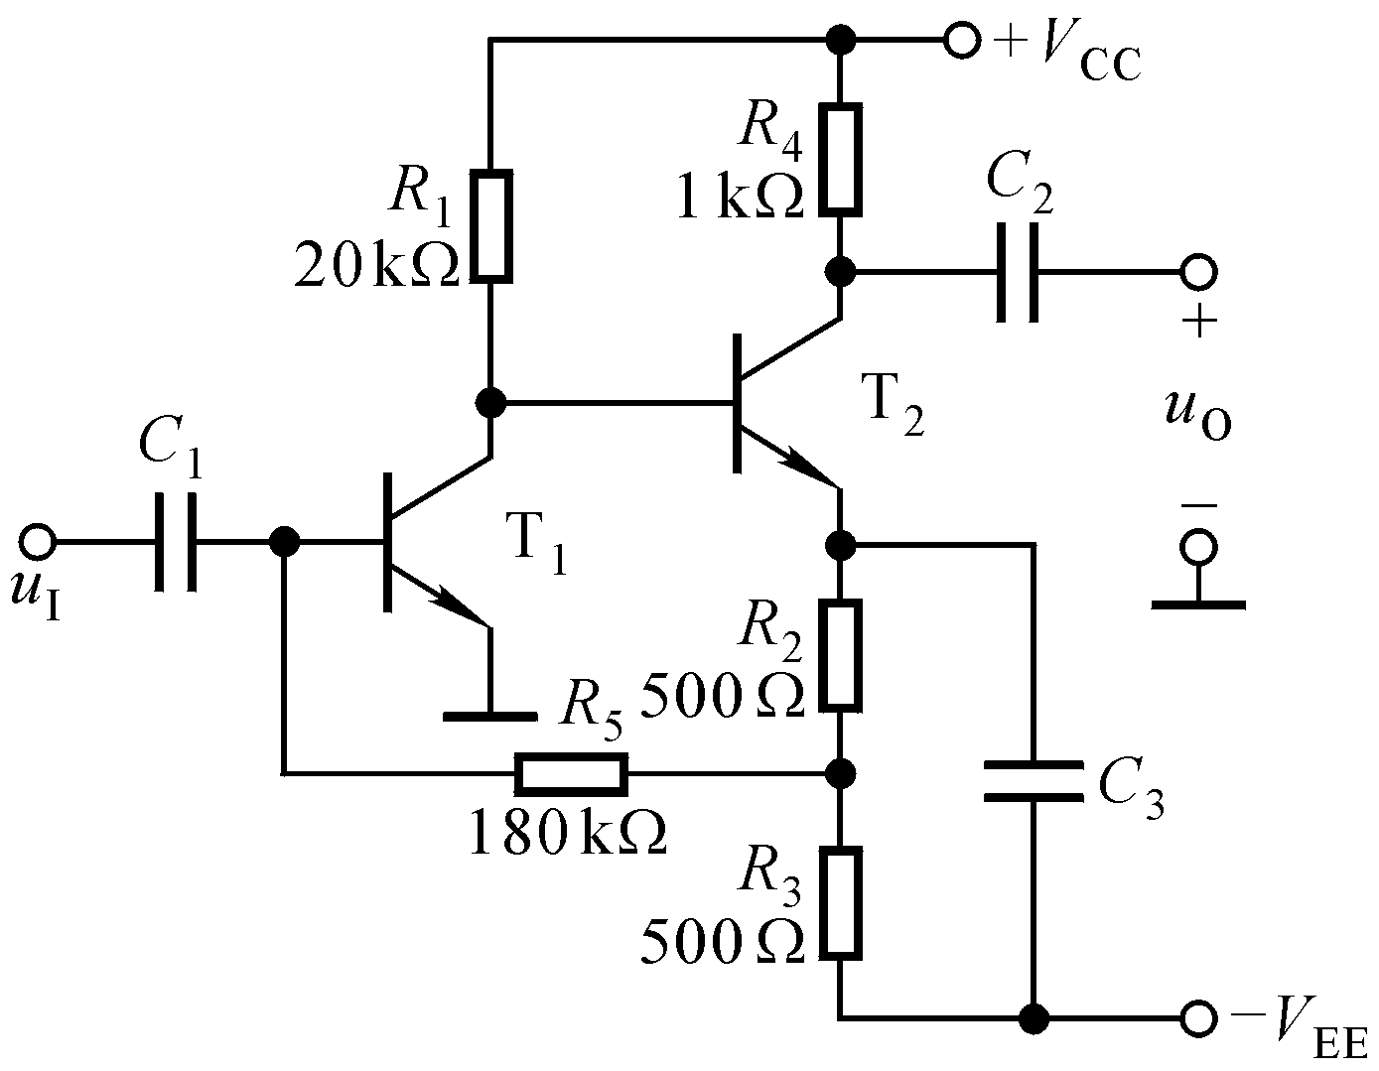
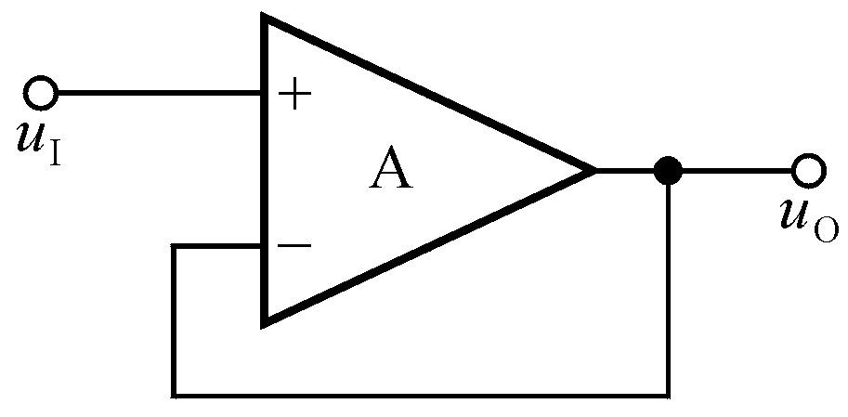
2. 直流反馈和交流反馈的判断
交、直流反馈共存
仅有直流反馈

Slide 12
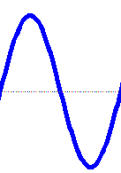
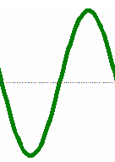
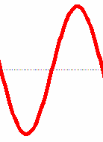

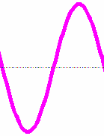
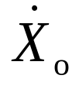
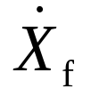

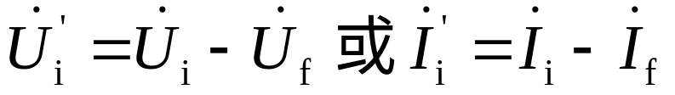
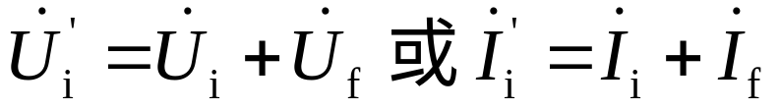
3. 正、负反馈（反馈极性）的判断
“看反馈的结果” ，即净输入量是被增大还是被减小。
瞬时极性法：
给定 的瞬时极性，并以此为依据分析电路中各电流、电位的极性从而得到 的极性；
的极性→ 的极性→ 、 、 的叠加关系
－－负反馈
－－正反馈

Slide 13
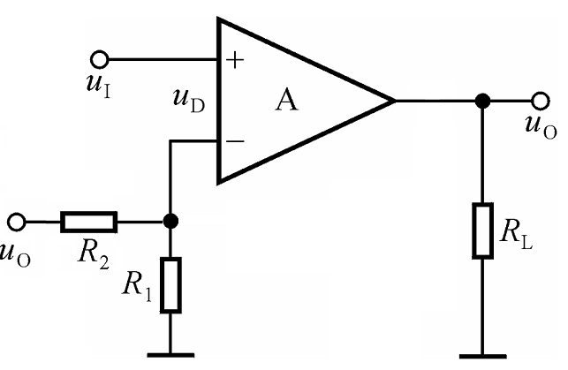

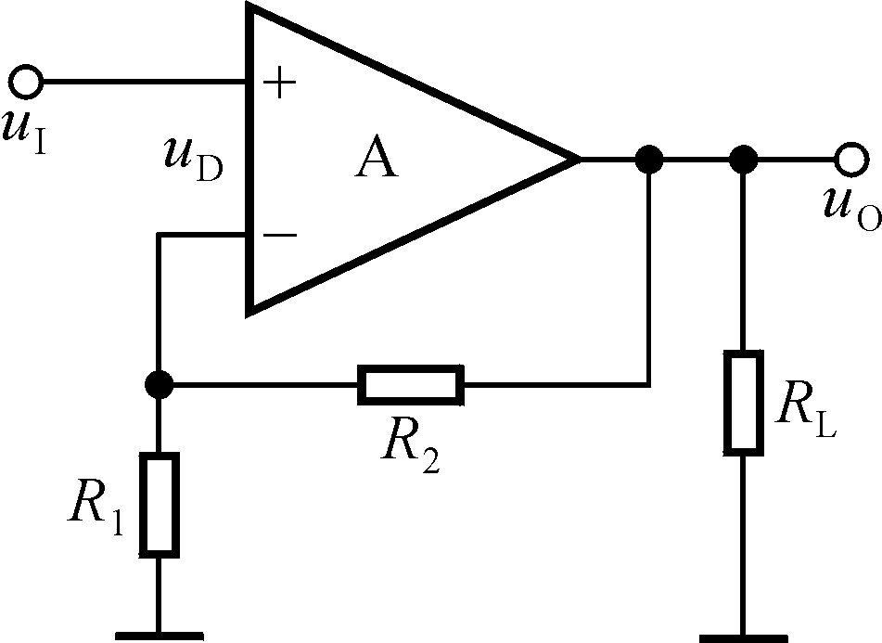

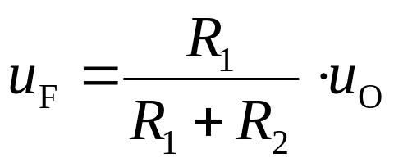


3. 正、负反馈的判断
反馈量是仅仅决定于输出量的物理量。
Notes:
重点说明根据什么确定反馈电压的极性。

Slide 14
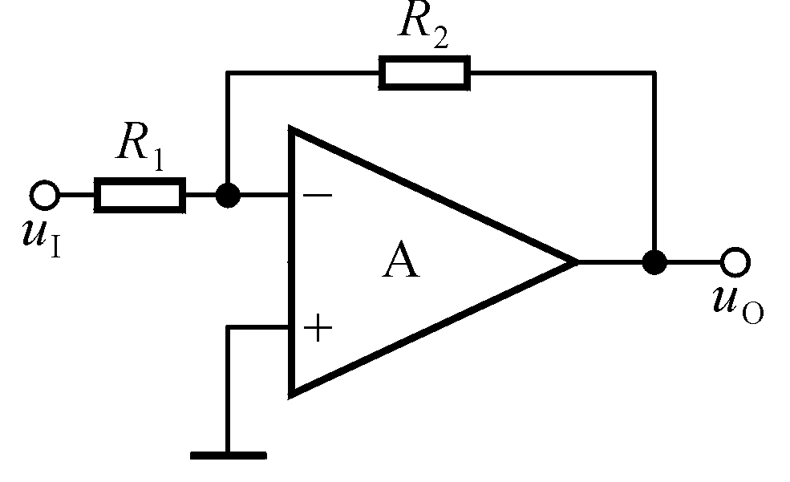
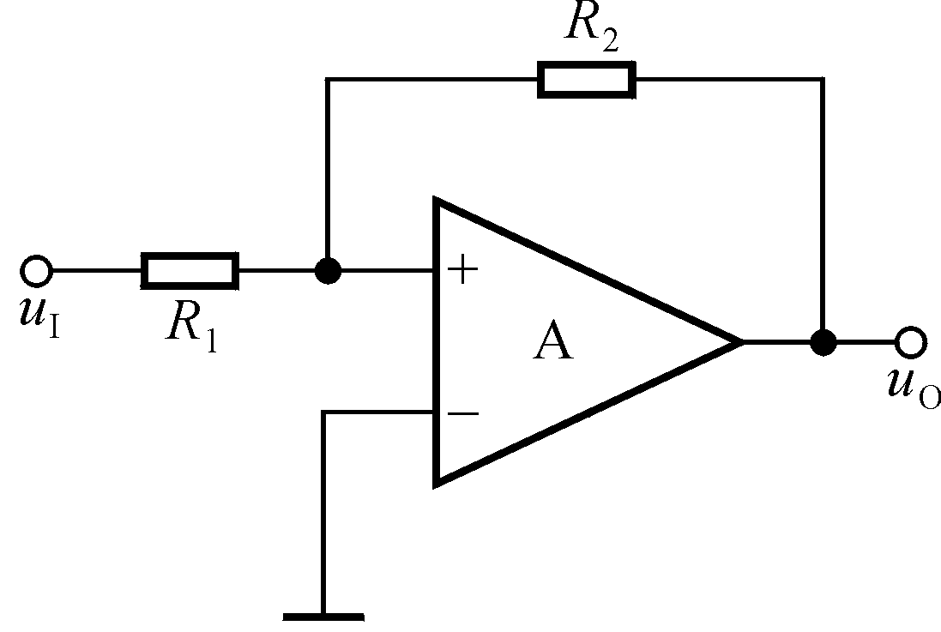
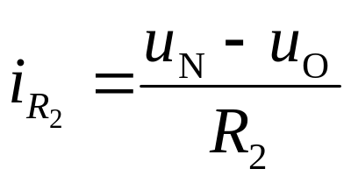
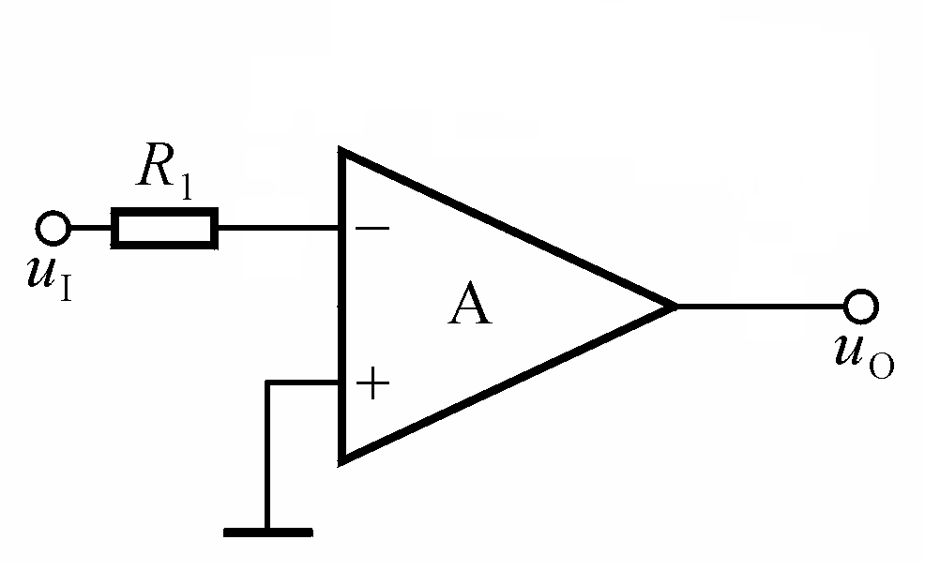

反馈量仅决定于输出量
反馈电流
净输入电流增大，引入了正反馈
净输入电流减小，引入了负反馈
反馈量
在判断集成运放构成的反馈放大电路的反馈极性时，净输入电压指的是集成运放两个输入端的电位差，净输入电流指的是同相输入端或反相输入端的电流。
Notes:
重点说明根据什么来判断反馈电流的方向。

Slide 15
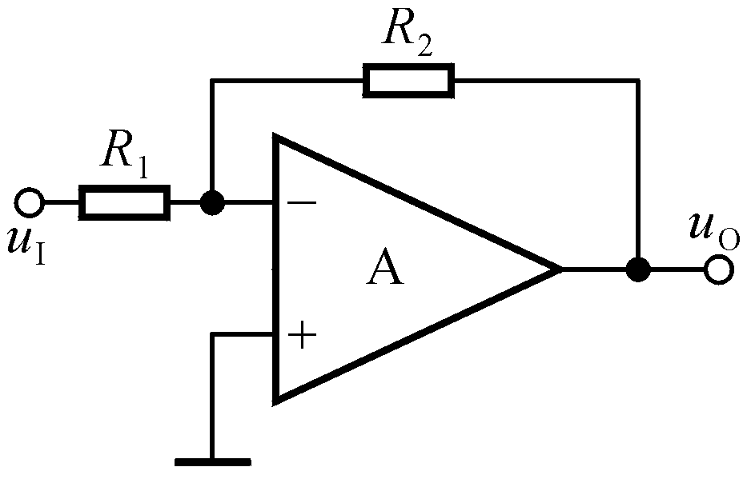
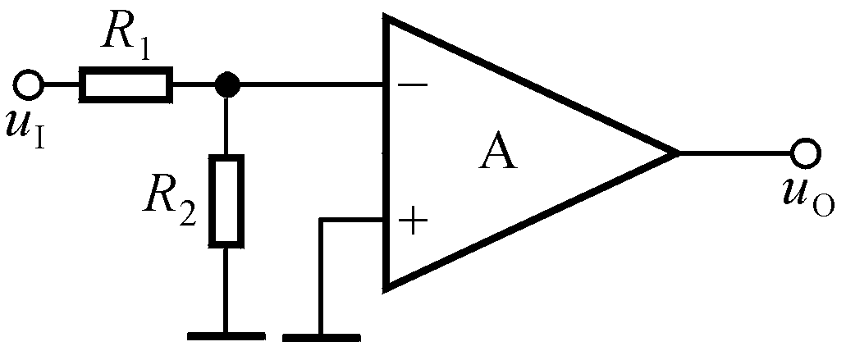
4. 电压反馈和电流反馈的判断
令输出电压为0(或将负载短路)，若反馈量随之为0，则为电压反馈；若反馈量依然存在，则为电流反馈。
电路引入了电压负反馈

Slide 16
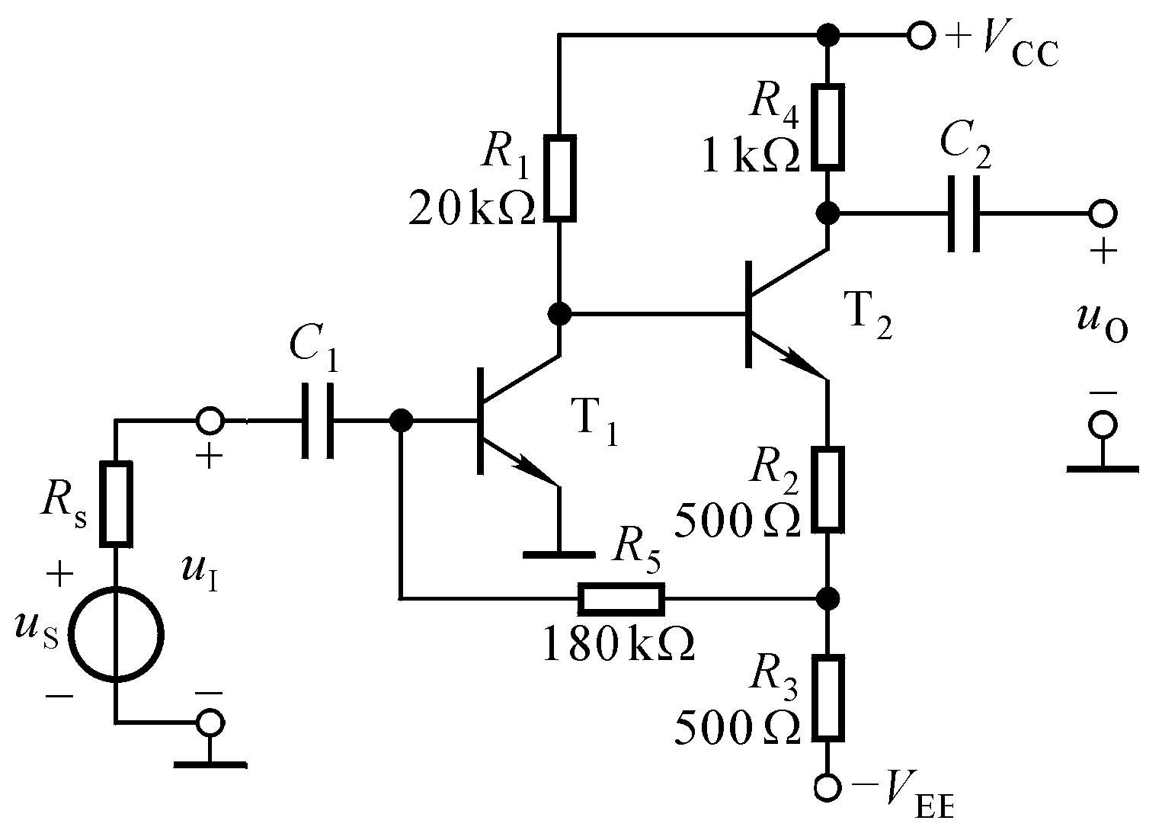

4. 电压反馈和电流反馈的判断
仅受基极电流的控制
反馈电流
电路引入了电流负反馈

Slide 17


5. 串联反馈和并联反馈的判断
在输入端，输入量、反馈量和净输入量以电压的方式叠加，为串联反馈；以电流的方式叠加，为并联反馈。
引入了并联反馈
引入了串联反馈

Slide 18
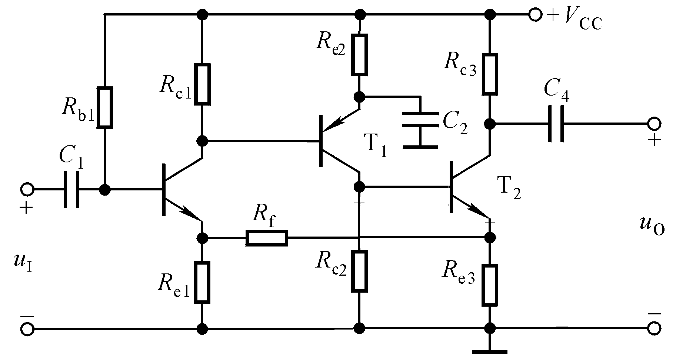
分立元件放大电路中反馈的分析
图示电路有无引入反馈？是直流反馈还是交流反馈？是正反馈还是负反馈？若为交流负反馈，其组态为哪种？
1. 若第三级从射极输出，则电路引入了哪种组态的交流负反馈？
_
+
+
+
+
2. 若在第三级的射极加旁路电容，则反馈的性质有何变化？
u_{F}
_
_
引入了电流串联负反馈
Notes:
C₂的作用？

Slide 19
分立元件放大电路中的净输入量和输出电流
在判断分立元件反馈放大电路的反馈极性时，净输入电压常指输入级晶体管的b-e（e-b）间或场效应管g-s（s-g）间的电位差，净输入电流常指输入级晶体管的基极电流（射极电流）或场效应管的栅极（源极）电流。
在分立元件电流负反馈放大电路中，反馈量常取自于输出级晶体管的集电极电流(或发射极电流)，而不是负载上的电流；此时称输出级晶体管的集电极电流(或发射极电流)为输出电流，反馈的结果将稳定该电流。

